Slide 1

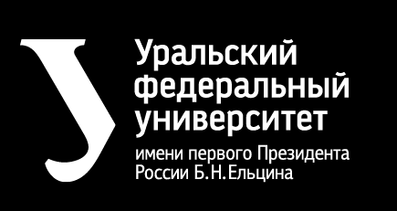

Обзор задачи генерации
Тренды и другие задачи компьютерного зрения.
Курс: Компьютерное зрение. Тема 5.1.
Ронкин Михаил Владимирович
к.т.н. доцент ИРИТ-РТФ, УРФУ
Проект реализуется победителем Конкурса на предоставление грантов преподавателям магистратуры 2020/2021 благотворительной программы «Стипендиальная программа Владимира Потанина» Благотворительного фонда Владимира Потанина

Slide 2

Порождающие сети
Дискриминантные модели обучают функцию, которая отображает вход $x$ в некоторую метку класса $y$;
обучают условное распределение $p(y | x);$
Модель обучения с учителем
Порождающие (генеративные) модели обучают совместное распределение p(x, y)
Таким образом распределение $p(y | x)$может быть получено как $p(y | x) = p(x,y)/ p(x)\sim p(x,y)$
совместное распределение дает больше информации, его можно использовать, например, для порождения новых данных.
могут быть задачи как с учителем, так и без учителя,
когда меток нет, но есть сами данные и нужно смоделировать их распределение p(x)
То есть каждому семплу смоделированных данных соответствует какой то результат с вероятностью $p(y | x)$

Slide 3
Использование порождающих сети
Генерация новых изображений.
Исследование и интерпретирование нейронных сетей
позволяют проверить, насколько хорошо понято распределение данных;
semi-supervised learning - сети могут обучаться с недостатком данных и без разметки;
Оценка начального распределяя p(x)
Обучение мультимодальным выходам, когда есть несколько правильных ответов;
например, задача предсказания следующего кадра в видеоролике, когда несколько действий имеют одинаковую вероятность.
могут служить моделями окружающего мира в обучении с подкреплением.
Могут использоваться для генерации данных как таковых.

Slide 4
Порождающие сети
Среди порождающих подходов следует выделить два:
Вариационные автоэнкодеры (Variational Autoencoders, VAE)
Генеративно-состязательные сети (Generative-Adversarial Network, GAN)
Подходы могут комбинироваться
Сегодня есть также ряд альтернативных подходов, например, деформационный или основанных на zero-short learning

Slide 5
Вариационный автоэенкодер VAE
Вариационные автоэнкодеры (Variational Autoencoders) — это автоэнкодеры, которые учатся отображать объекты в непрерывное скрытое пространство и, затем, воссоздавать их из него.
Суть VAE в кодировании информации в виде нормального распределения с параметрами
мат. ожидания и дисперсии, отображающими распределение каждого входного класса.
Но не классы как таковые.
Такое распределение называется скрытым пространством
Скрытое пространство имеет меньшую размерность, чем основное
Суть вариационного декодера в формировании из скрытого пространства выходного изображения при помощи обученных весов.

Slide 6
Порождающие состязательные сети (GAN)
Модель обучающаяся порождать по средствам итеративных сравнения своих результатов в тренировочными примерами.
генератор (generator G) - порождает объекты в пространстве данных,
дискриминатор (discriminator; D), учится отличать порожденные генератором объекты от настоящих примеров из обучающей выборки.

Slide 7
Порождающие состязательные сети (GAN)
цель дискриминатора — по заданному примеру, выглядящему как элемент пространства данных, решить, был ли он «настоящим» или был порожден генератором;
цель генератора — «обмануть» дискриминатор, сделать так, что дискриминатор не сможет различить распределение данных и распределение, которое порождает генератор
Таким образом обучение GAN представляет собой минимаксную задачу:
Минимизация ошибки генератора при максимизации вероятности найти ошибку со стороны дискриминатора.

Slide 8
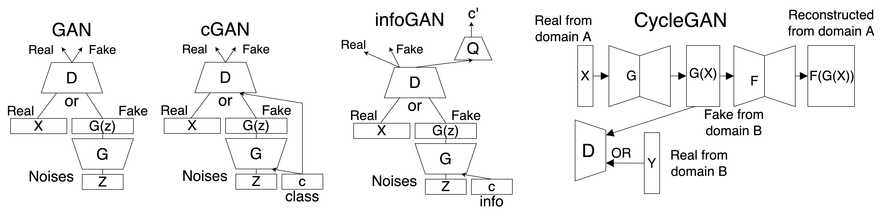
Некоторые типы GAN
Без учителя (GAN, Deep Convolution GAN (DCGAN), WGAN)
Полуконтролируемое обучение
Conditional GAN – обучение дискреминатора и генератора с меткой класса.
InfoGAN – генератор получает метку класса, должен выучить ее классификацию самостоятельно.
Под меткой класса может быть не только традиционный класс объекта, но и некоторые его семантические особенности, например цвет глаз, размер объетка.
Перенос изображений (Image 2 Image translation)
CycleGan (обучение на основе изображений двух категорий)

Slide 9
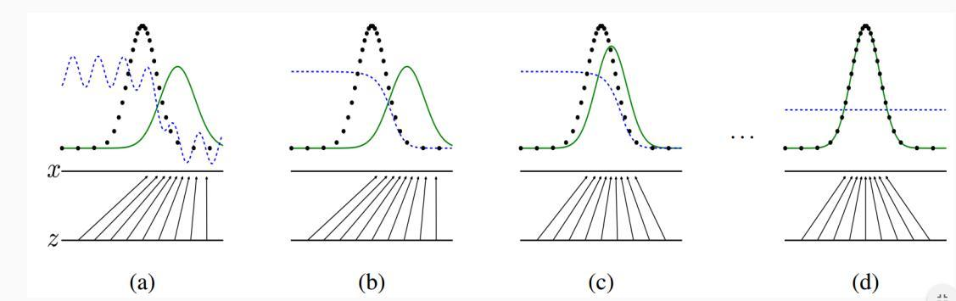
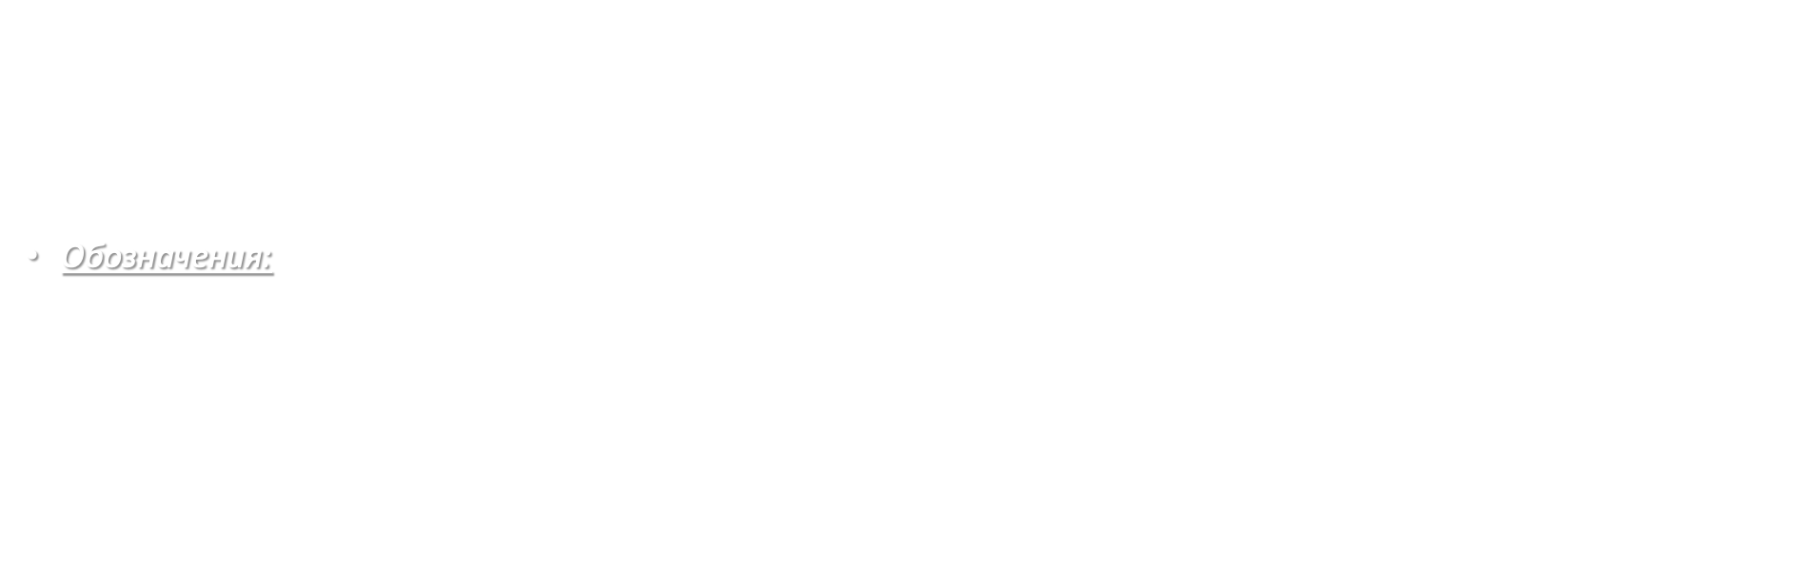
GAN. Обучение
(a) $P_{data}$ и $P_{gen}$ разные, но дискриминатор неуверенно отличает их, (b) дискриминатор после k шагов обучения - отличает увереннее, (с) генератор G, обучается, то есть подвигает $P_{gen}$ ближе к $P_{data}$, (d) в результате повторений шагов (а), (b), (с) $P_{gen}$ совпало с $P_{data}$, и дискриминатор не способен отличать одно от другого: $D=1/2$ .
Обозначения:
черная точечная кривая — настоящее распределение $P_{data}(X)$ ,
зеленая — распределение генератора $P_{gen}(X)$,
синяя — распределение вероятности дискриминатора предсказать класс реального объекта $D(X,θ_{d})$,
нижняя и верхняя прямые — множество всех Z и множество всех X , стрелочки олицетворяют отображение $G\left(Z,θ_{g}\right)$.

Slide 10
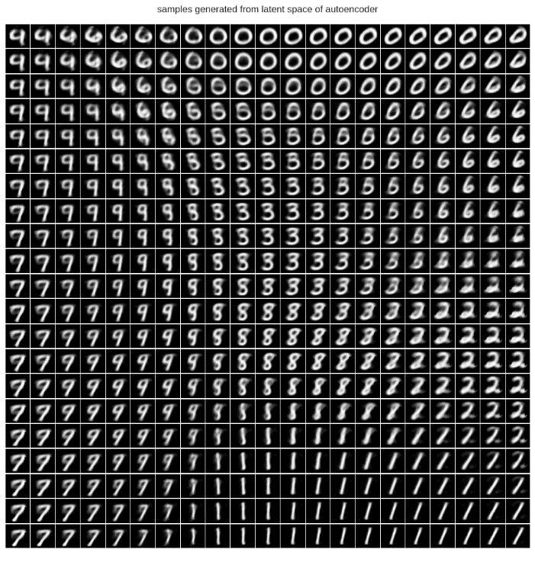
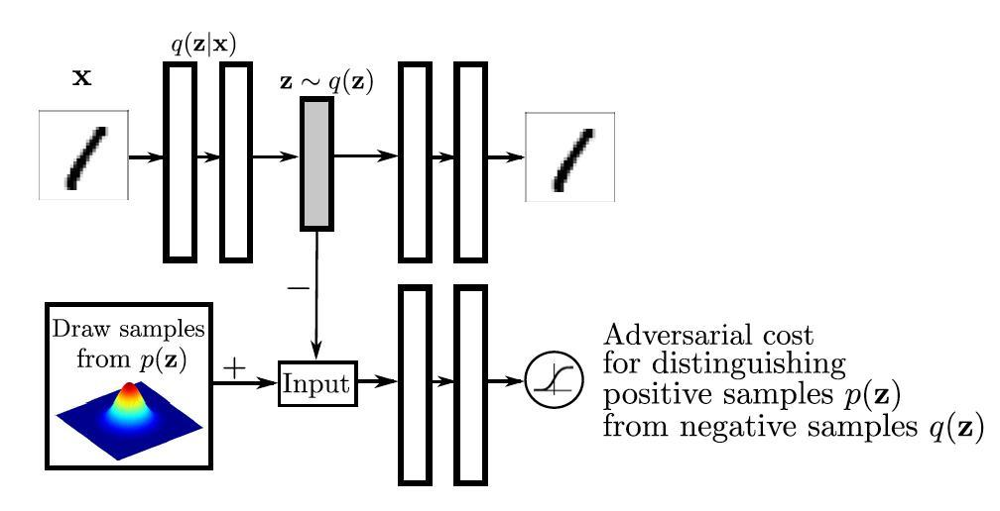
Соревновательный автоэенкодер
Обычный автоэенкодер (сверху) +
результаты кодировки накладываются на нормальное распределение
Задача дискриминатора – различать примеры из исходного распределения и примеры из распределения, генерируемого энкодером .
Таким образом кодировщик выучивает неявное априорное распределение, или же говорят, что задан implicit prior, который как бы закодирован внутри сети, но мы не можем получить его форму аналитически.

Slide 11
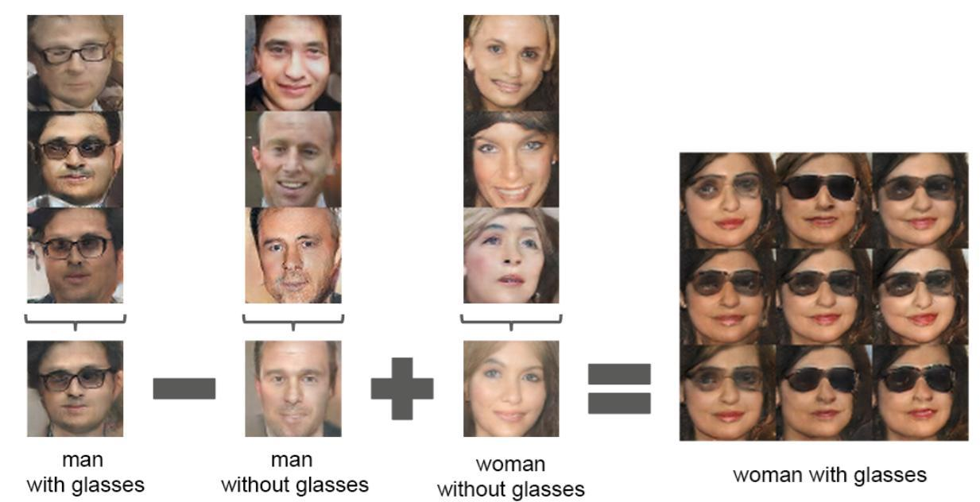
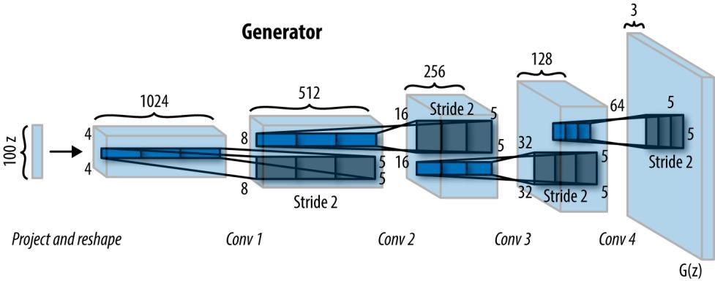
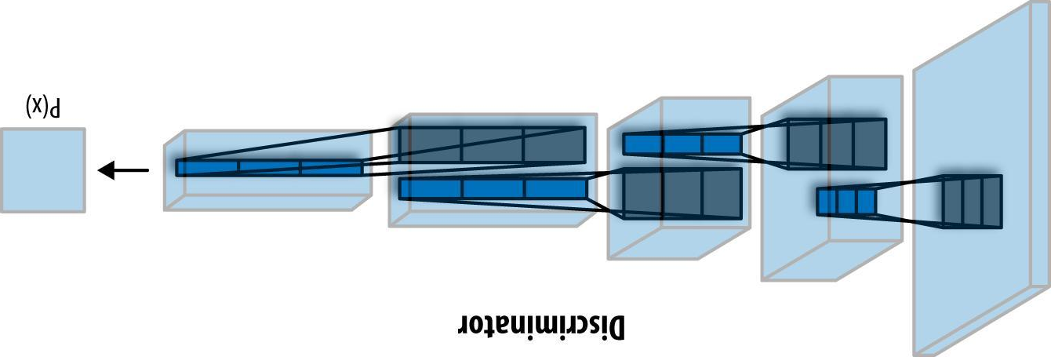
Порождающие состязательные сети (GAN). DCGAN
(

Slide 12
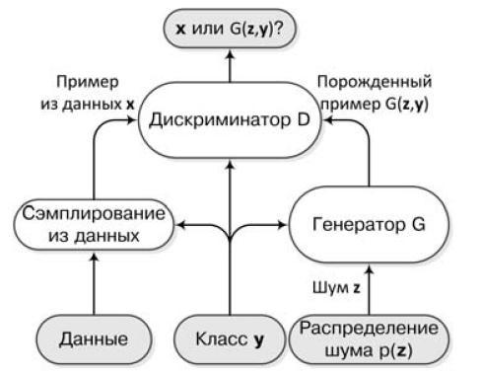

Порождающие состязательные сети. Conditional GAN
conditional GAN - модель использует дополнительную информацию y, которая часто доступна вместе с примерами x;
например, метка класса изображения (кошка или собака, номер цифры).
Метка подается на вход генератора и дискриминатора
Генератор строит распределение $p_{gen}(x | y) = G(z, y)$
Дискриминатор задан распределением D(x | y)
вход «настоящий», тоже при условии y.
Проблема обычного GAN – модель может выбрать только ряд мод и генерировать только из них.
Напр. выбрать только 3 и 7 из всех цифр и генерировать только из них.
Использование явных меток позволяет повысить независимость результатов.

Slide 13
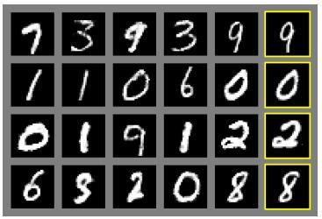
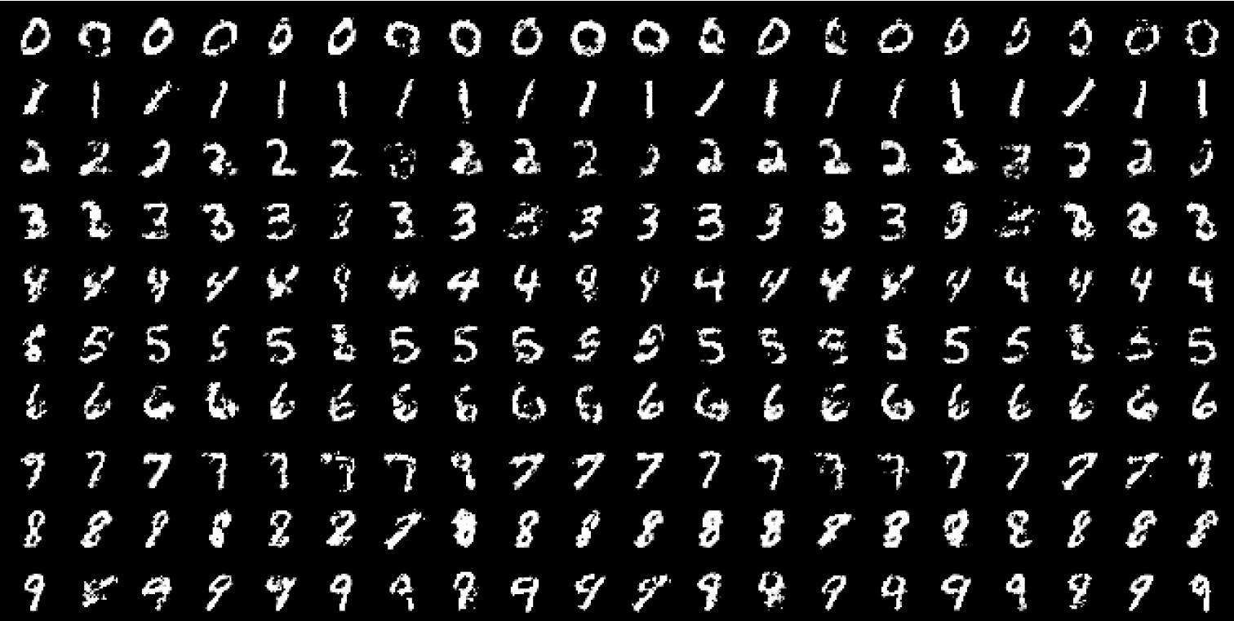

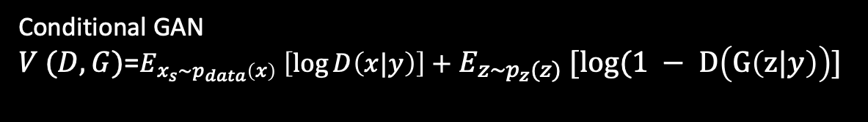
Порождающие состязательные сети. Conditional GAN
Обычный GAN $V (D, G)=E_{x_{s}∼p_{data}\left(x\right)} [log⁡D(x)] +E_{z∼p_{z}(z)} [log(1 − D\left(G\left(z\right)\right)]$
Conditional GAN
$V (D, G)$=$E_{x_{s}∼p_{data}\left(x\right)} \left[\log{D\left(x|y\right)}\right]+E_{z∼p_{z}(z)} [log(1 − D\left(G\left(z|y\right)\right)]$

Slide 14
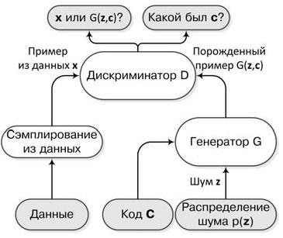
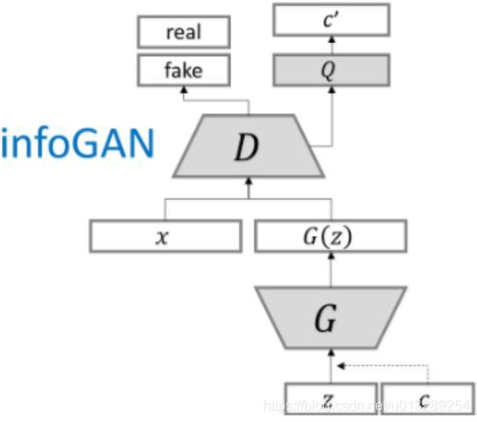
Порождающие сети. InfoGAN
Info GAN к задаче оптимизации GAN добавляются дополнительные теоретико-информационные ограничения.
Задача обучить «распутанное» представление (disentangled representation), в котором отдельные признаки имеют естественную интерпретацию.
Например, хотелось бы, чтобы признаки у GAN, генерирующей человеческое лицо, соответствовали цвету глаз, форме
Обычные GAN не накладывают ограничения на вектор скрытого представления,
в теории, генератор может начать использовать факторы очень нелинейно или не связано, тем самым ни один из факторов не будет отвечать за какой либо семантический признак .

Slide 15
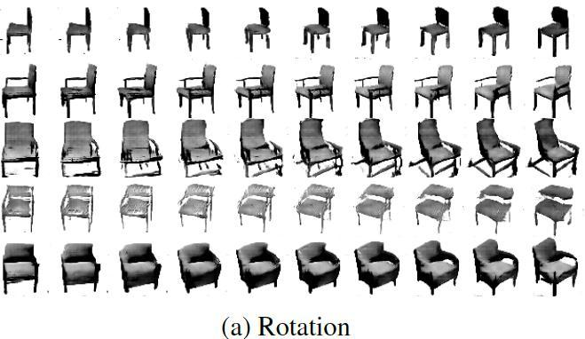
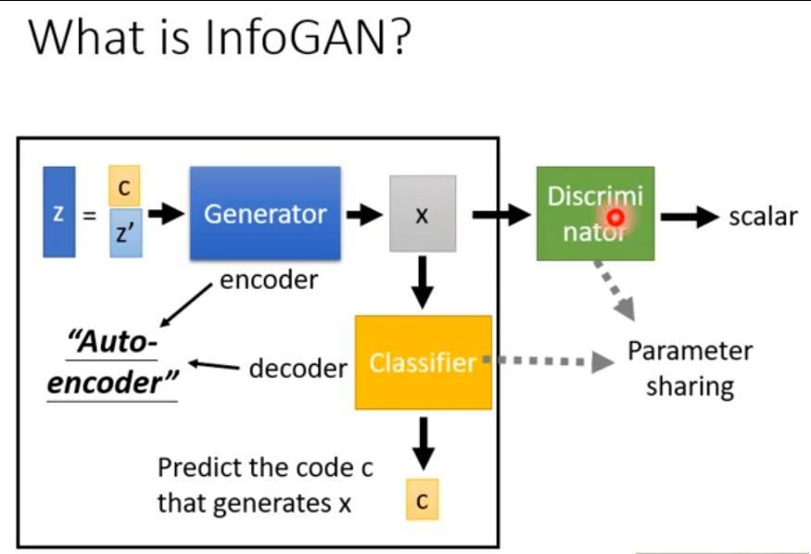
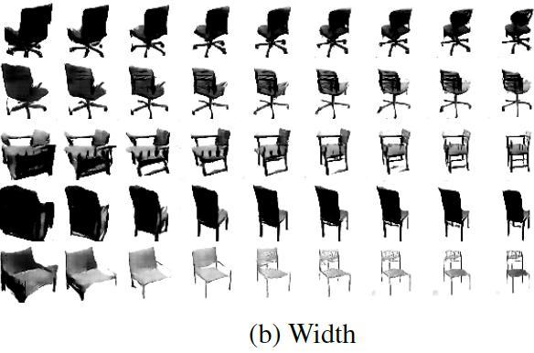
Порождающие сети. InfoGAN

Slide 16
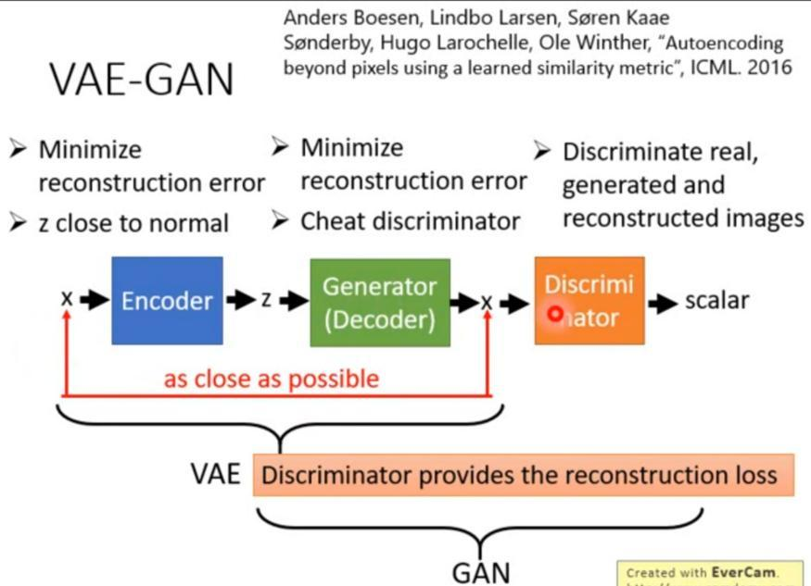
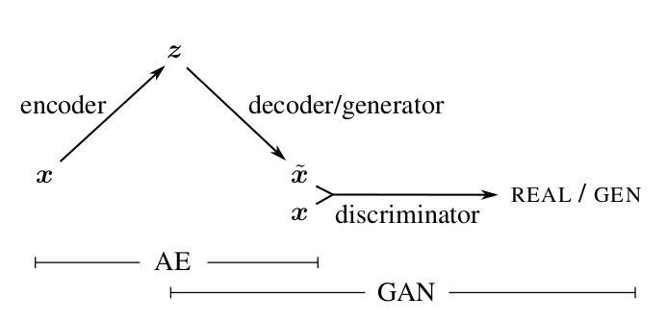
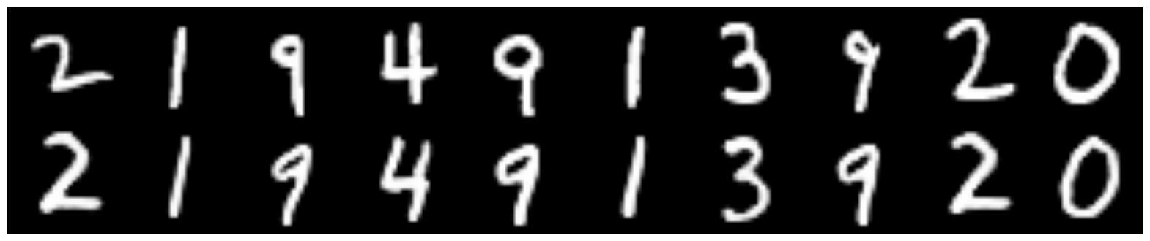
Вариационный автоэенкодер VAE+GAN
Недостаток чистого VAE – размытость данных, по этому к нему лучше добавить дискриминатор, тогда получится VAE+GAN модель

Slide 17
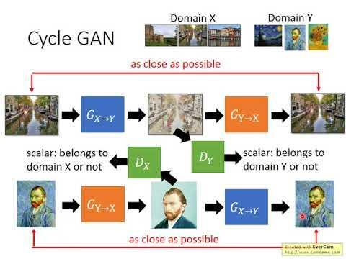
Cycle GAN
GAN
Идея в том, чтобы обучить
Два Генератора так, чтобы каждый умел работать с двумя наборами данных.

